Slide 1


BioSenda
Itinerarios turísticos sostenibles
Hackathon GenAI 2025
25 junio 2025
Equipo Mamba
1

Slide 2


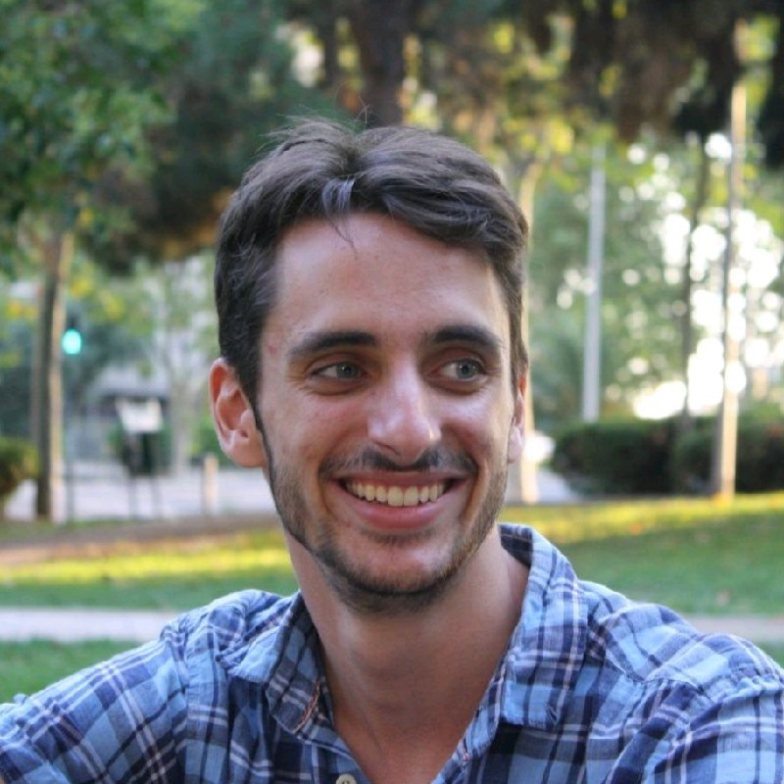
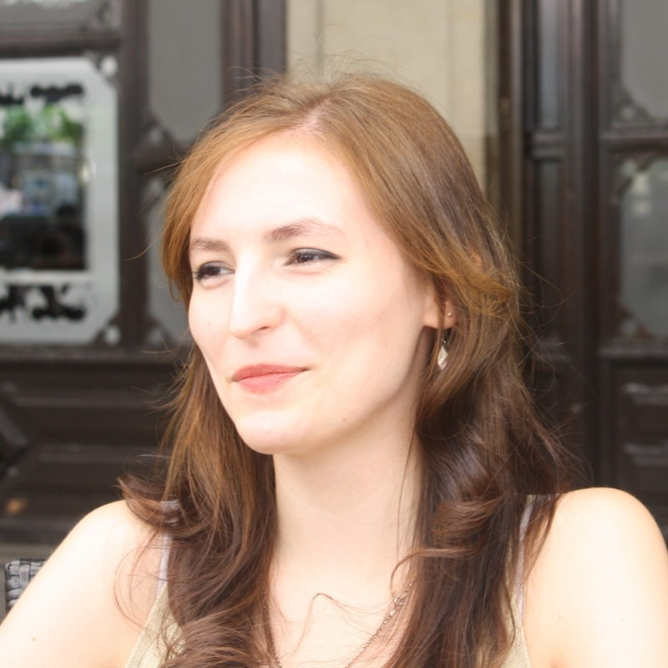
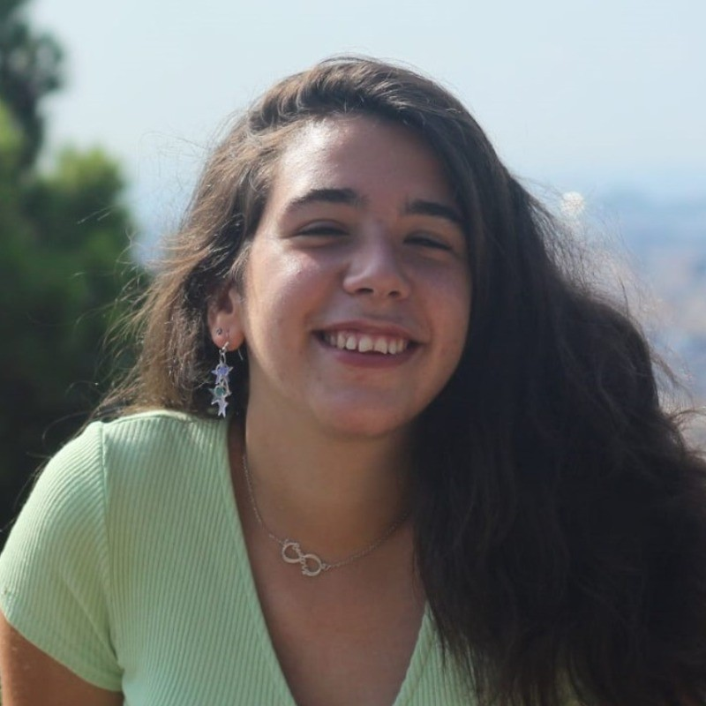
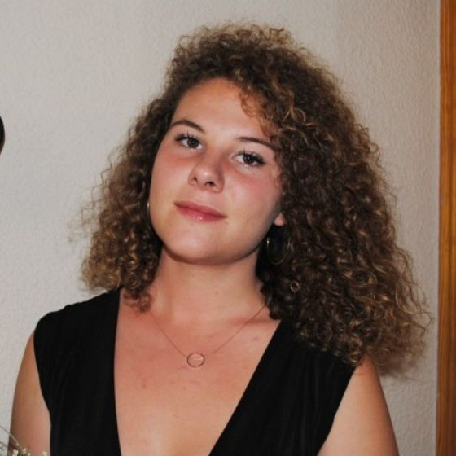
EQUIPO Y PROPUESTA DE VALOR DE LA SOLUCIÓN
Itinerarios turísticos sostenibles
Creación de itinerarios turísticos sostenibles con información sobre normativa y biodiversidad en la zona a partir de datos gubernamentales nacionales aplicando inteligencia artificial generativa.
Miguel Sánchez
Alberto Almagro
María Calvo
Beatriz Salvador
Alejandra
García
Telematic Engineer
AI Engineer
Data Engineer
Marine Biologist
Biology - PhD candidate
2

Slide 3
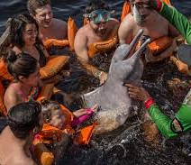
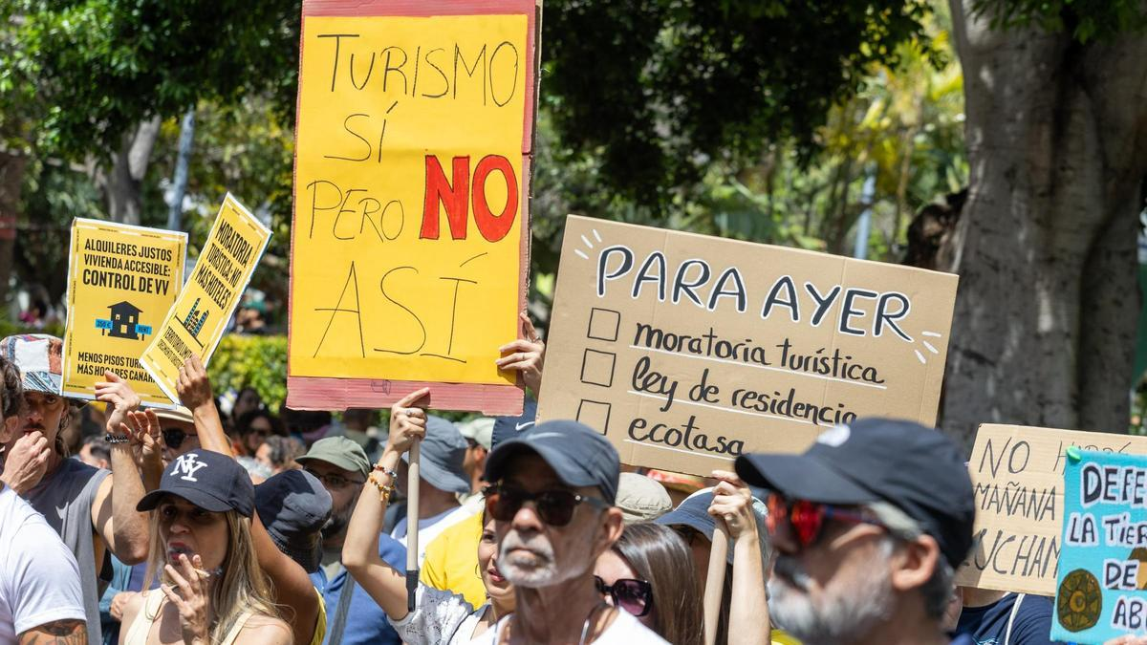
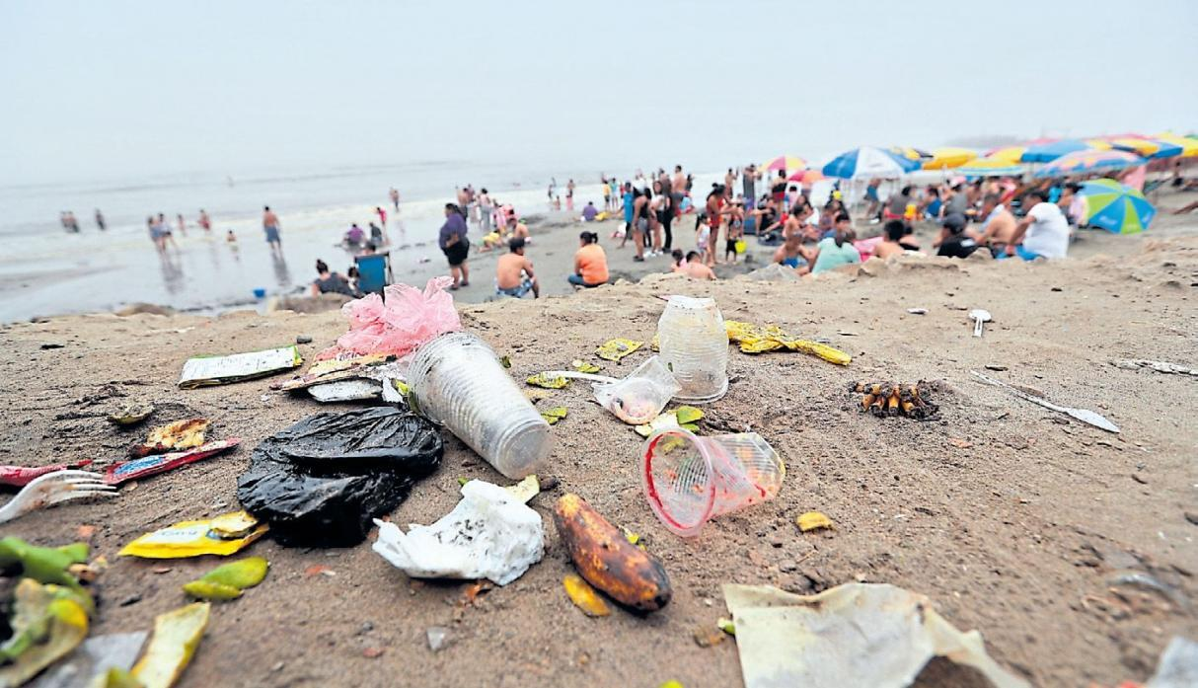
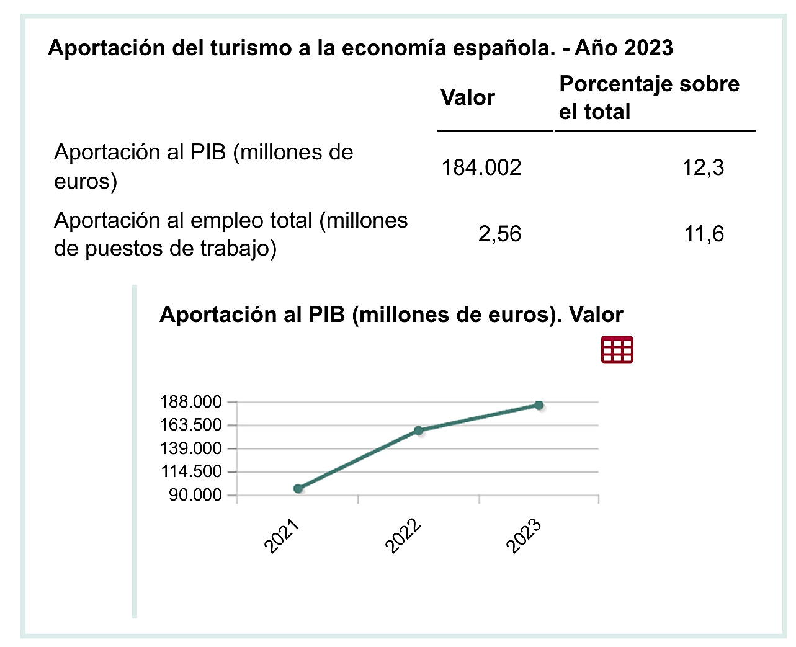

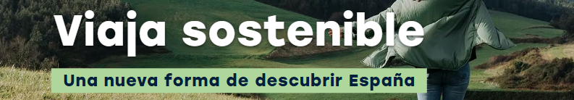
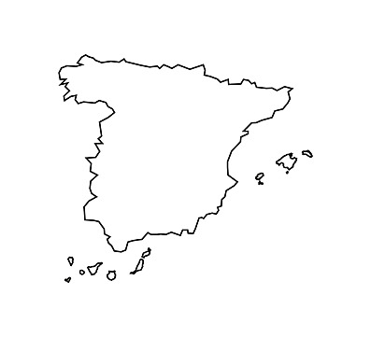
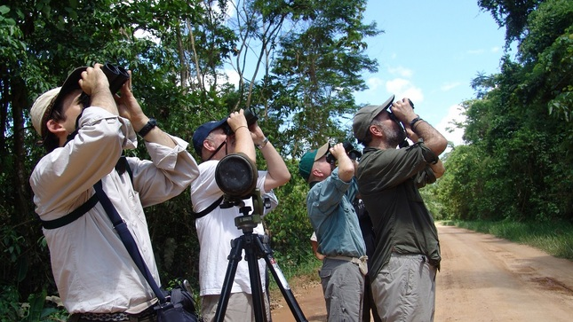
DEFINICIÓN DE LA PROBLEMÁTICA
TURISMO MASIVO
Impactos socioambientales
MERCADO TURÍSTICO
Turismo convencional basado en el consumo
Pérdida cultural
Degradación de hábitats
Contaminación y erosión del suelo
Generación masiva de residuos
Desplazamiento de fauna local
Amenaza para la biodiversidad
94 M de visitantes (2024)
14% del PIB
Conciencia social y medioambiental
ECOTURISMO
Alternativa sostenible
Viaje responsable a áreas naturales que busca conservar el medio ambiente y mejorar la calidad de vida de la población local
Minimizar impacto ambiental
Centrado en la naturaleza
Conservación de ecosistemas
Bienestar de comunidades locales
Fuente: Instituto Nacional de Estadística
3

Slide 4
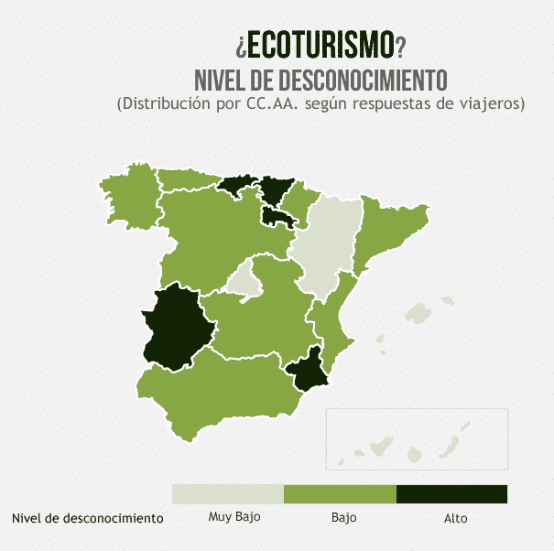



DEFINICIÓN DE LA PROBLEMÁTICA
PAPEL DEL TURISMO COMO HERRAMIENTA DE CONSERVACIÓN
63.404 especies silvestres (EIDOS)
10.300 km de caminos naturales y 140 vías verdes
26 itinerarios por 13 Parques Nacionales Españoles
PLAN SECTORIAL DE TURISMO DE NATURALEZA Y BIODIVERSIDAD (MITECO)
Facilitar información adecuada sobre la biodiversidad española para la promoción del turismo de naturaleza.
Desarrollar herramientas tecnológicas para la divulgación y la promoción del turismo de naturaleza en España.
Fuente: Observatorio de Turismo Rural 2013
4

Slide 5
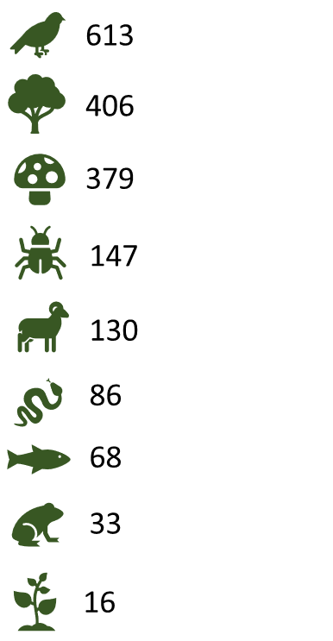
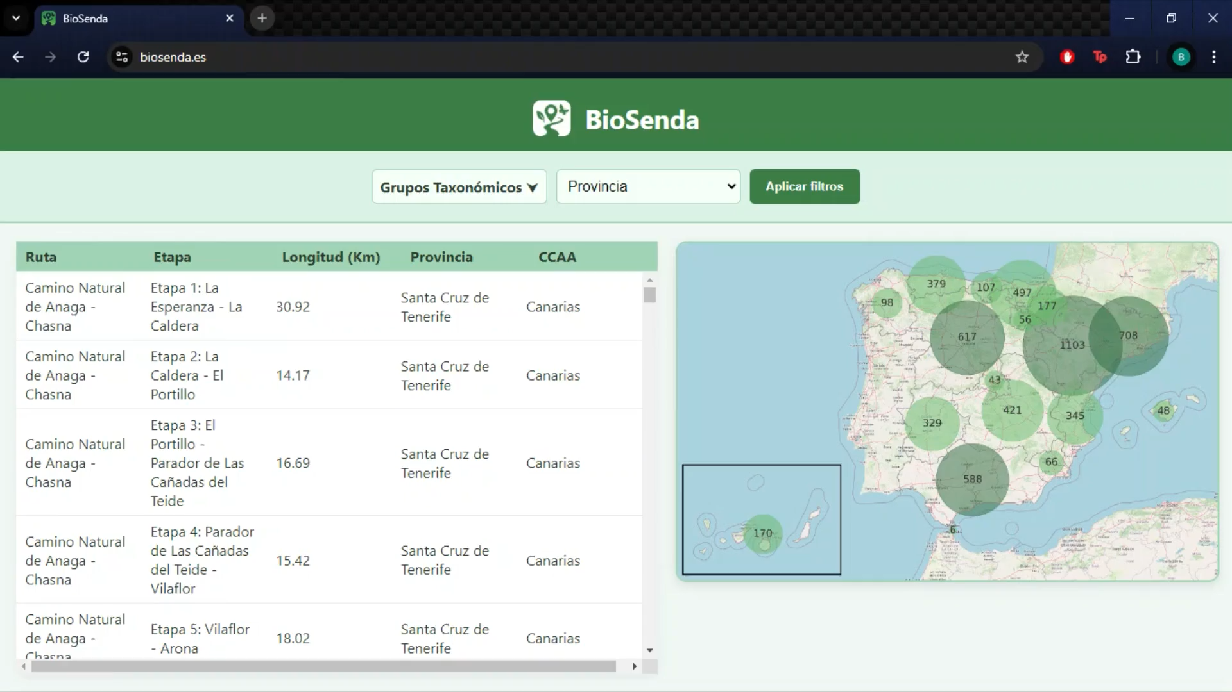
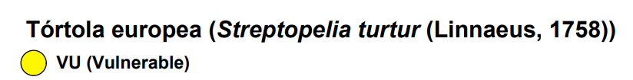
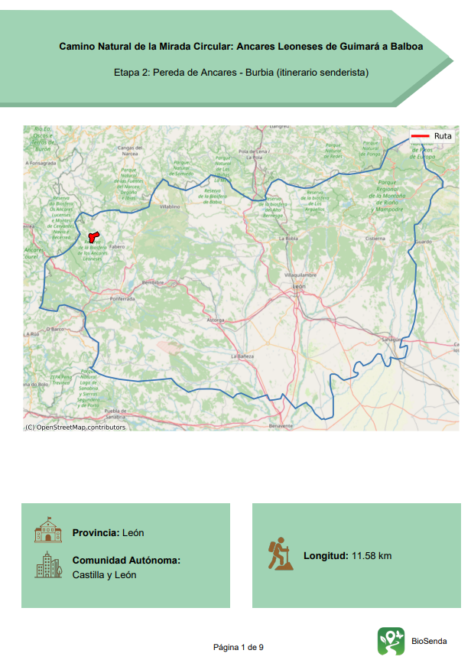
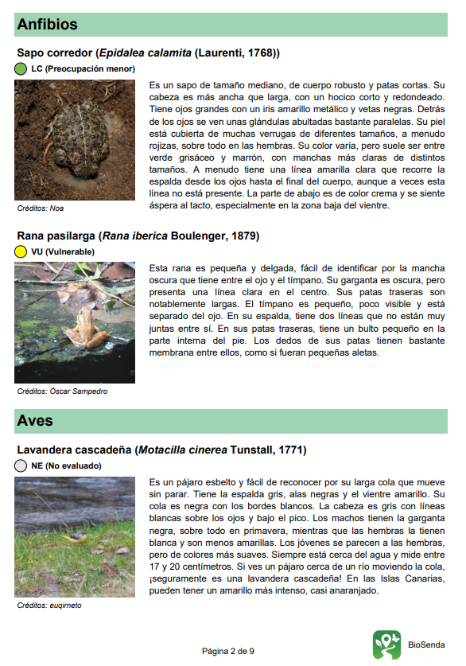
SOLUCIÓN PROPUESTA
Estado de conservación
Especies Exóticas Invasoras
Filtrado y personalización
5

Slide 6

TRABAJOS REALIZADOS DURANTE LA COMPETICIÓN
Rutas:
Caminos Naturales (IGN)
Rutas Parques Nacionales (IGN / OAPN)
Senderos FEDME (IGN)
Vías Verdes (F. de Ferrocarriles Españoles)
Descripciones:
IEET (Atlas y Libros Rojos)
IEPNB - EIDOS (web scraping manual)
SEO BirdLife (Python web scraping)
Fungipedia (Python web scraping)
VertebradosIbericos (web scraping manual)
Ubicaciones:
IEET (Base de datos y Atlas y Libros Rojos)
IEPNB - EIDOS (API)
iNaturalist (base de datos de observaciones)
Descripciones simplificadas:
LLM usado: Gemini 2.0 Flash (API gratuita)
Técnicas utilizadas: Prompt Engineering
Otra información sobre las especies:
Taxonomía (API EIDOS)
Estado de conservación (API EIDOS)
Estado legal (API EIDOS)
Conjunto de nombres comunes (API EIDOS)
Imágenes (principalmente iNaturalist; otras)
6

Slide 7
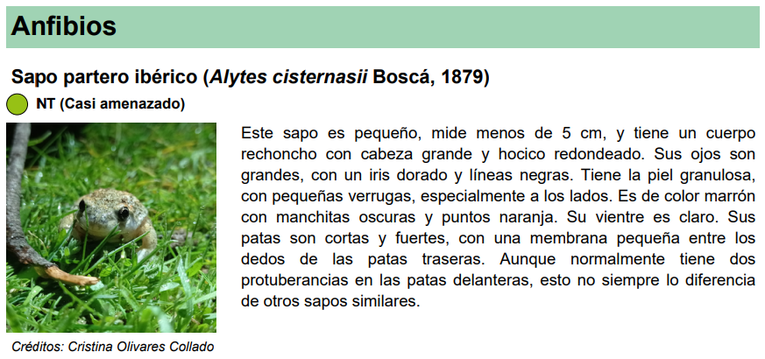






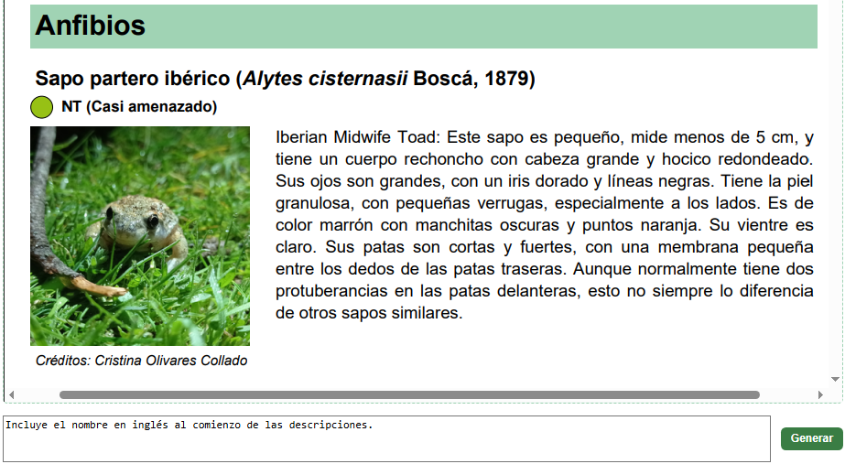
TRABAJOS REALIZADOS DURANTE LA COMPETICIÓN
SELECT ne.nombre_comun
FROM NombresEspecies AS ne
WHERE
ne.idtaxon = 10827
AND ne.idioma = 'Inglés';
Para (*), se entrenaron modelos de la familia Salamandra
(*)
Incluye el nombre en inglés
al comienzo de las descripciones
Modelo Text2SQL:
Traduce texto en SQL
Finetuning con LoRA
Dataset generado manualmente
(*)
Modelo Descriptions:
Modifica descripciones con más información
Destilación a través de finetuning con LoRA
Dataset generado con few-shot prompting
Índice
nombre_comun
0
Iberian Midwife Toad
7

Slide 8






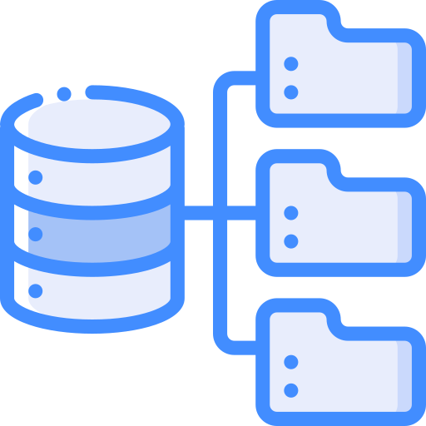
VIABILIDAD DEL NEGOCIO
ESTUDIO DE MERCADO
ESCALABILIDAD
SIGUIENTES PASOS
Framework
Flask vs FastAPI
Mejorar el código
Optimizar versión móvil
Base de datos de especies
Sin itinerarios/rutas
Poco adaptable
Consolidación
Servidor
GCP Cloud Run vs Kubernetes
Definir API Rest
Crear componentes integrables para 3ºs
Guía de rutas por ENP
Sin información sobre biodiversidad
Integrabilidad
LLMs
Propietarios vs modelos propios
Desarrollar app
Potenciar funciones sociales de usuarios
Red social de rutas de senderismo
Sin información sobre biodiversidad
“Engagement”
Combina rutas con biodiversidad local
Filtros por zona y grupos taxonómicos
Personalizable
Base de datos
Replicación de RDB
Contactar grupos de turismo
Generar alianzas
Colaboración
BioSenda
8

Slide 9




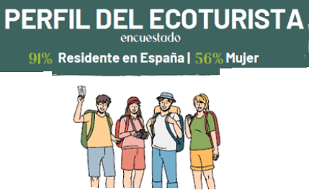
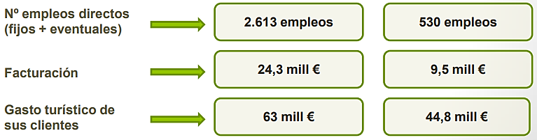
VIABILIDAD DEL NEGOCIO
BENEFICIARIOS
SECTOR PÚBLICO
SECTOR PRIVADO
SECTOR SOCIAL
Gestores / Centros de interpretación / Oficinas de turismo de ENP
Ayuntamientos / administración local
Consejerías / departamentos de medio ambiente
Confederaciones hidrográficas o entidades gestoras de cuencas
Agencias de viajes / alojamientos
Empresas colaboradoras de ENP / organizadoras de actividades de ecoturismo
Asociaciones y clubes
Plataformas de reservas o experiencias turísticas
Apps de senderismo, cicloturismo y navegación
Editoriales o startups de turismo activo y mapas digitales
Público general
Investigadores / naturalistas
Ciencia Ciudadana (monitorización)
Centros académicos
Programas de educación ambiental / divulgación
Repercusión socioeconómica del ecoturismo en España
Datos del Club de Ecoturismo de España 2019
9

Slide 10
KICK OFF – RETO 3
Hackathon GenAI 2025
25 junio 2025
10

